Slide 1

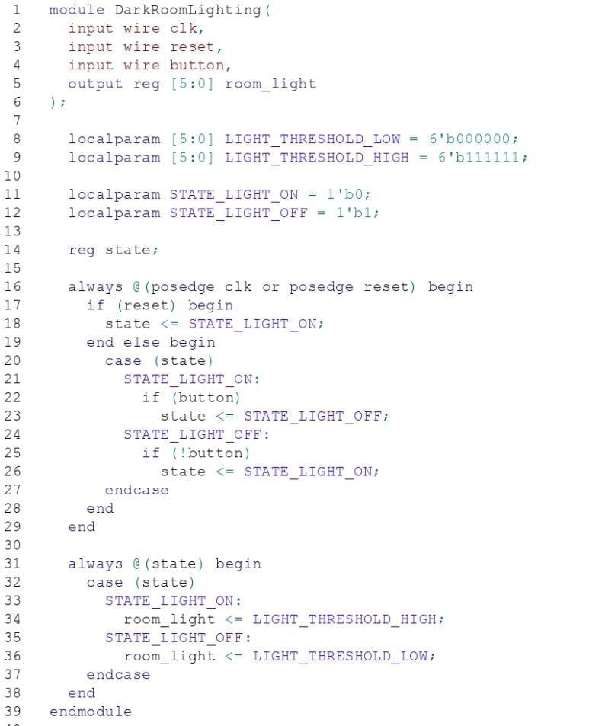
Giriş:
Bu Verilog kodu, bir oda için aydınlatma kontrolü sağlar. Düğmeye basarak oda ışığını açıp kapatabilirsiniz.

Slide 2
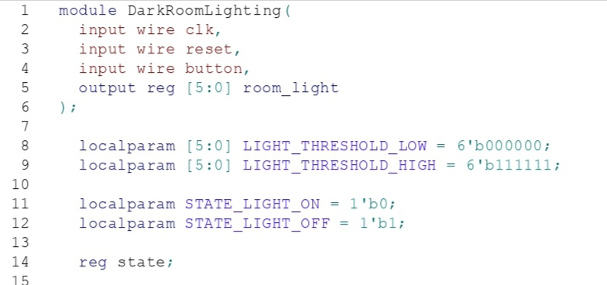
Bu bölümdeki kod, "DarkRoomLighting" adında bir modül tanımlar. Modül, giriş ve çıkışları aracılığıyla oda aydınlatmasını kontrol eder.

Slide 3
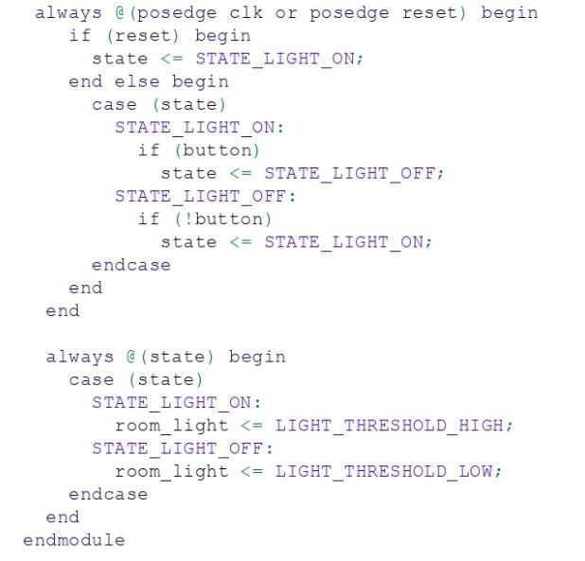
always blokları

